Slide 1
专题一：品线毛利额与毛利率归因分析 — 瀑布图

Slide 2
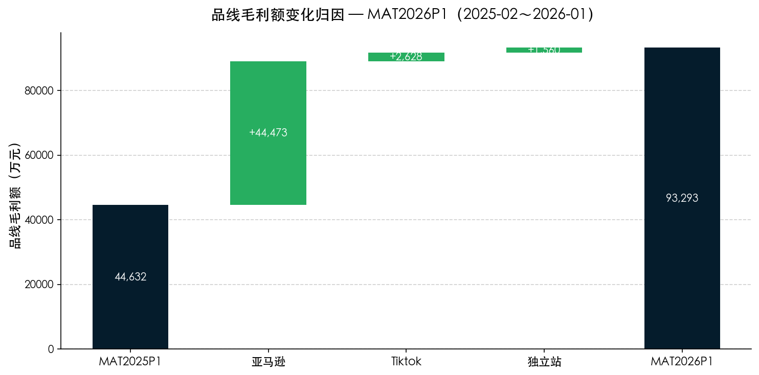
品线毛利额变化归因 — MAT2026P1（2025-02～2026-01）
数据来源: 专题一分析数据总表 Sheet① | 同期 MAT2025P1: 2024-02～2025-01

Slide 3
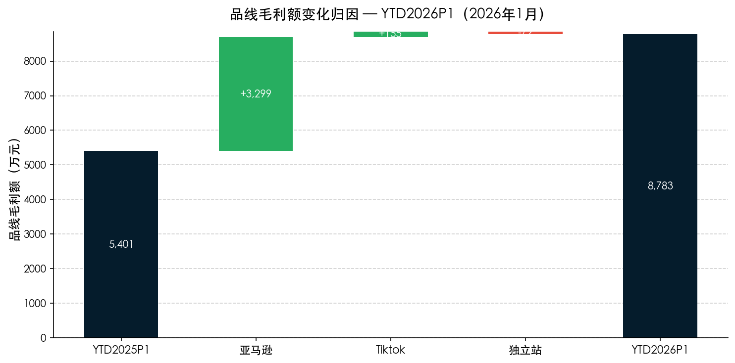
品线毛利额变化归因 — YTD2026P1（2026年1月）
数据来源: 专题一分析数据总表 Sheet① | 同期 YTD2025P1: 2025年1月

Slide 4
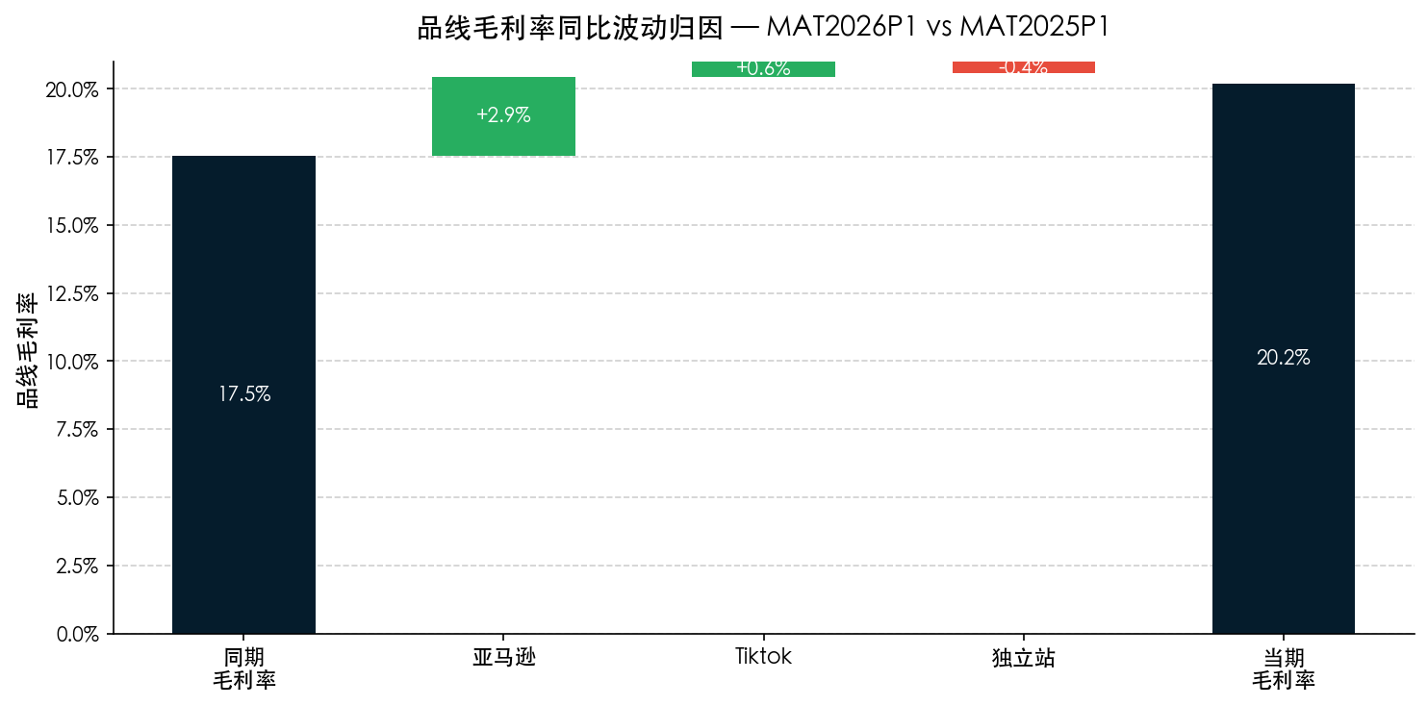
品线毛利率同比波动归因 — MAT2026P1 vs MAT2025P1
贡献率 = 当期销售额占比 × (当期毛利率 - 同期毛利率) | 数据来源: 专题一分析数据总表

Slide 5
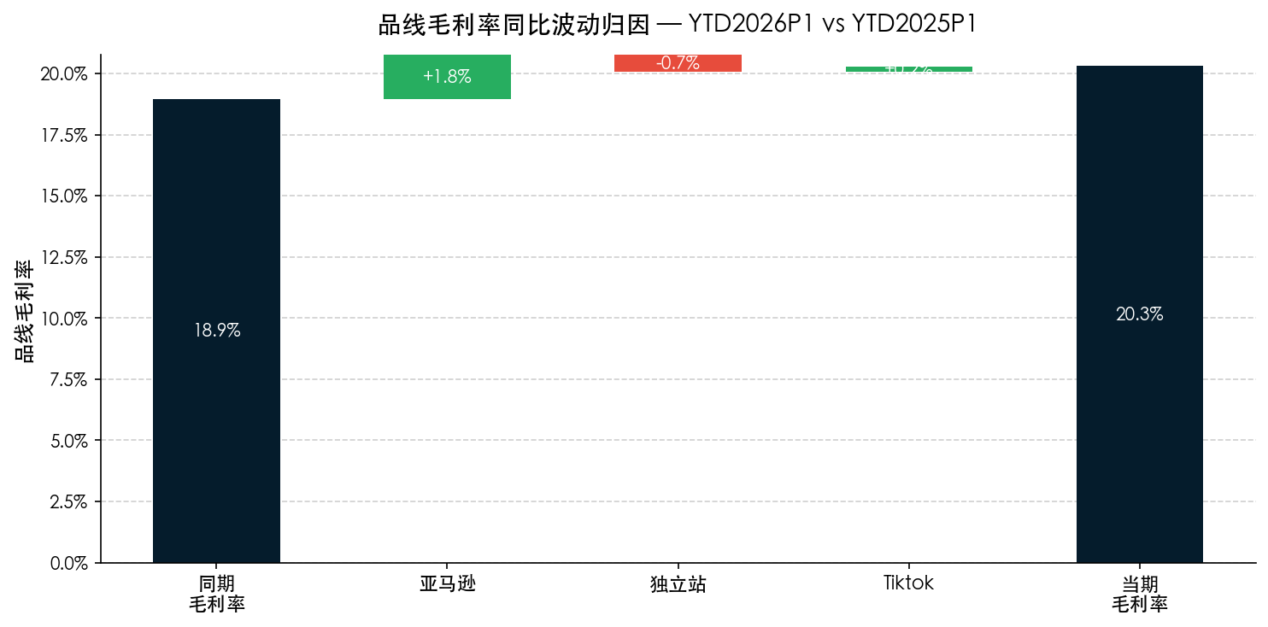
品线毛利率同比波动归因 — YTD2026P1 vs YTD2025P1
数据来源: 专题一分析数据总表 Sheet①

Slide 6
一、毛利额归因结论
• MAT2026P1：毛利额从 MAT2025P1 增至 MAT2026P1，增量主要由各平台贡献（见分析结果表）。
• YTD2026P1：毛利额从 YTD2025P1（2025年1月）增至 YTD2026P1（2026年1月），亚马逊、独立站、Tiktok 贡献见表。
二、毛利率波动归因结论
• MAT2026P1 vs MAT2025P1：整体毛利率同比波动及平台贡献见「平台毛利率波动贡献」表。
• YTD2026P1 vs YTD2025P1：整体毛利率同比波动及平台贡献见表。
三、关键词
品线毛利额 | 品线毛利率 | 平台归因 | MAT | YTD | 数据来源: 专题一分析数据总表

Slide 7
亚马逊 & 独立站 · 北美 & 欧洲 归因对比

Slide 8
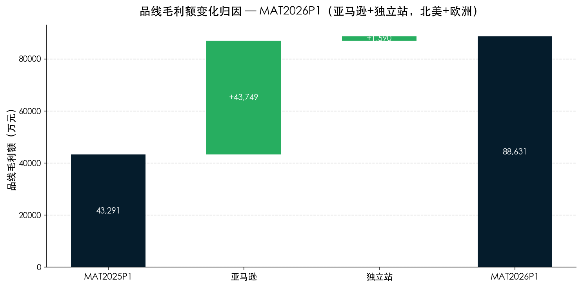
品线毛利额变化归因 — MAT2026P1（亚马逊+独立站，北美+欧洲）
数据来源: 专题一分析数据总表 Sheet①，筛选 北美+欧洲 | 同期 MAT2025P1: 2024-02～2025-01

Slide 9
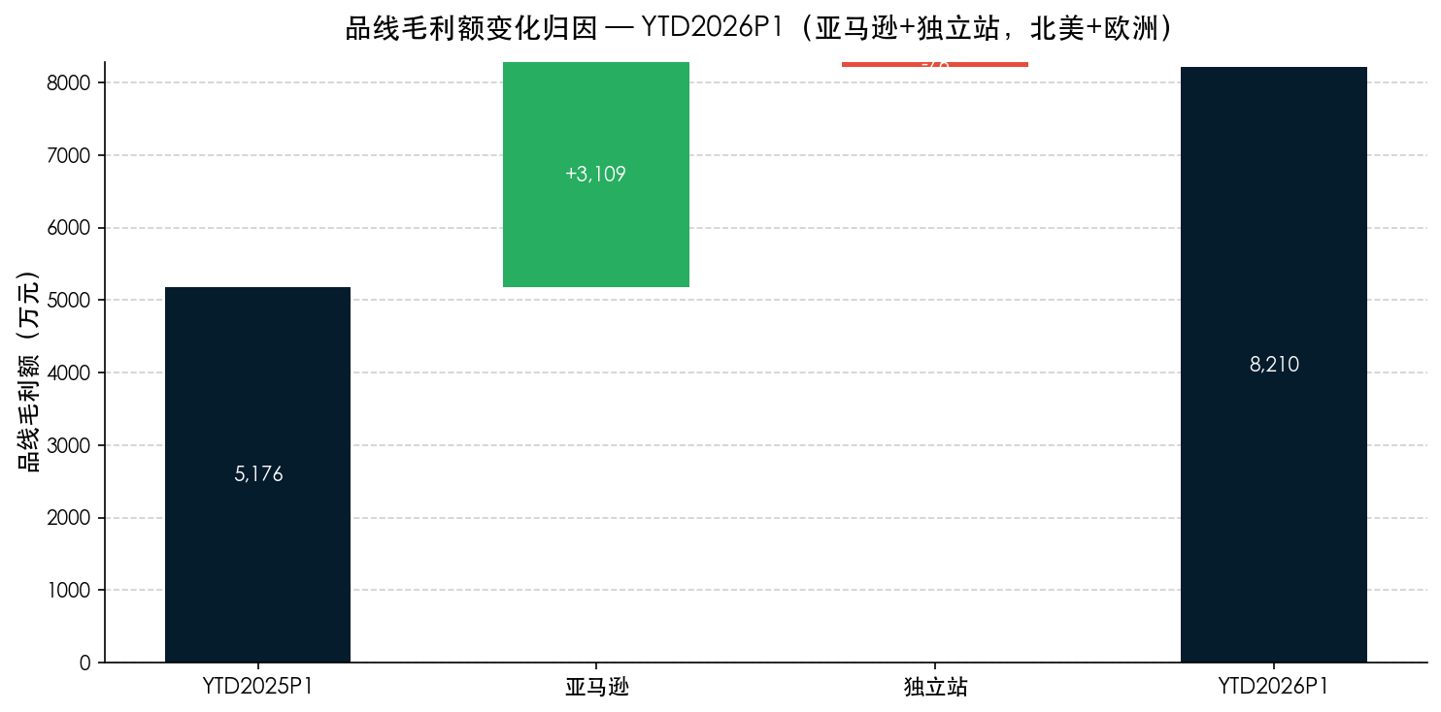
品线毛利额变化归因 — YTD2026P1（亚马逊+独立站，北美+欧洲）
数据来源: 专题一分析数据总表 Sheet①，筛选 北美+欧洲 | 同期 YTD2025P1: 2025年1月

Slide 10
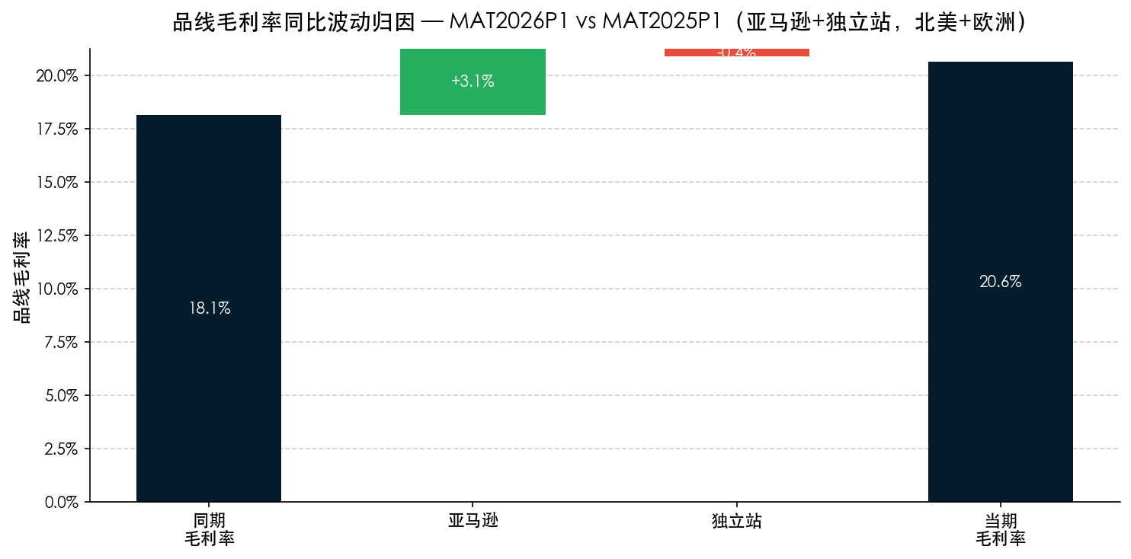
品线毛利率同比波动归因 — MAT2026P1 vs MAT2025P1（亚马逊+独立站，北美+欧洲）
贡献率 = 当期销售额占比 × (当期毛利率 - 同期毛利率) | 数据来源: 专题一分析数据总表

Slide 11
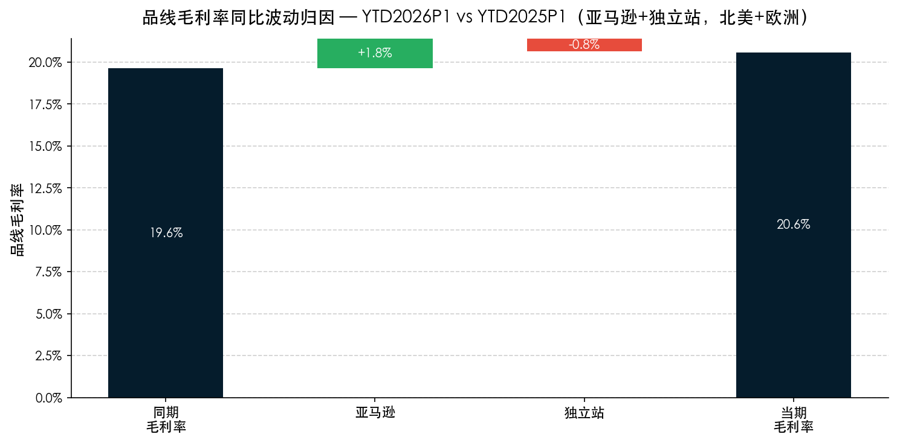
品线毛利率同比波动归因 — YTD2026P1 vs YTD2025P1（亚马逊+独立站，北美+欧洲）
数据来源: 专题一分析数据总表 Sheet①，筛选 亚马逊+独立站，北美+欧洲

Slide 12
一、口径说明
• 本页为「亚马逊+独立站、北美+欧洲」子集。
• 毛利率贡献率 = 该主体对「全量整体」毛利率同比差值的贡献占比（贡献÷整体ΔG），为相对值，非绝对值。
二、毛利额归因结论
• MAT2026P1：子集毛利额由 MAT2025P1 43,291 万元增至 88,631 万元；亚马逊增量 +43,749 万元、独立站 +1,590 万元。
• YTD2026P1：子集毛利额由 YTD2025P1 5,176 万元增至 8,210 万元；亚马逊增量 +3,109 万元、独立站 -76 万元。
三、毛利率波动归因结论（贡献率=对整体波动的占比）
• 整体口径：MAT 整体毛利率同比 +2.65pp，YTD 同比 +1.35pp。
• MAT：亚马逊对整体毛利率波动的贡献率 109.7%，独立站 -12.5%；子集合计对整体贡献率 97.2%。
• YTD：亚马逊对整体毛利率波动的贡献率 121.8%，独立站 -51.8%；子集合计对整体贡献率 69.9%。
四、需重点关注的问题
• 若子集对整体贡献率偏高：北美+欧洲的亚马逊/独立站定价与成本变动对全局毛利率影响大，需优先监控该区域平台毛利与折扣。
• 若某平台贡献率为负：该平台在北美/欧洲的毛利率同比恶化，会拉低整体；需拆解成本、价格与结构，定位原因。
• 若 MAT 与 YTD 贡献率差异大：短期（YTD）与滚动年（MAT）驱动因素可能不同，需结合季节与活动做归因复核。
• 决策建议：在贡献率高的平台/区域上优先做毛利率改善与监控，避免单一区域波动放大为整体风险。
五、关键词
贡献率=对整体ΔG占比 | 亚马逊 | 独立站 | 北美 | 欧洲 | 数据来源: 专题一分析数据总表

Slide 13
独立站：毛利率/毛利额波动与以价换量

Slide 14
一、口径
独立站全区域；以价换量 = 销售额↑ + 毛利率同比↓（让利换规模），再看毛利额是否↑。
二、MAT2026P1 vs MAT2025P1
销售额同比 +120.3%，毛利额同比 +52.9%，毛利率同比 -3.17pp。
结论：存在以价换量特征，且换到量：销售额与毛利额同比均增，毛利率同比降，规模增长弥补让利。
三、YTD2026P1 vs YTD2025P1
销售额同比 +59.6%，毛利额同比 -17.9%，毛利率同比 -5.94pp。
结论：存在以价换量特征，但未换到足够量：毛利率同比降，毛利额同比亦降，让利未带来足够增量。
四、需关注
若两窗口均为以价换量且换到量：独立站以让利换规模，可持续性取决于后续毛利率与规模平衡。若仅 YTD 成立：短期促销/定价策略明显，需与 MAT 结构对比。

Slide 15
独立站 · 欧洲+北美：以价换量与对等性

Slide 16
一、口径
独立站 仅 欧洲+北美；判断是否以价换微薄毛利、毛利率下滑与毛利额增长是否对等。
二、MAT 同比（独立站 欧洲+北美）
销售额同比 +124.9%，毛利额同比 +63.5%，毛利率同比 -2.63pp。
三、是否以价换微薄毛利
不属于以价换微薄毛利增长：毛利率仅略降，毛利额同比增速高，让利少、换来的毛利额增长多。
四、毛利率变动与毛利额增长是否对等
不对等：毛利额增速低于销售额增速，部分让利未转化为毛利额增长。

Slide 17
亚马逊 vs 独立站 · 欧洲+北美：毛利率与毛利额同比趋势

Slide 18
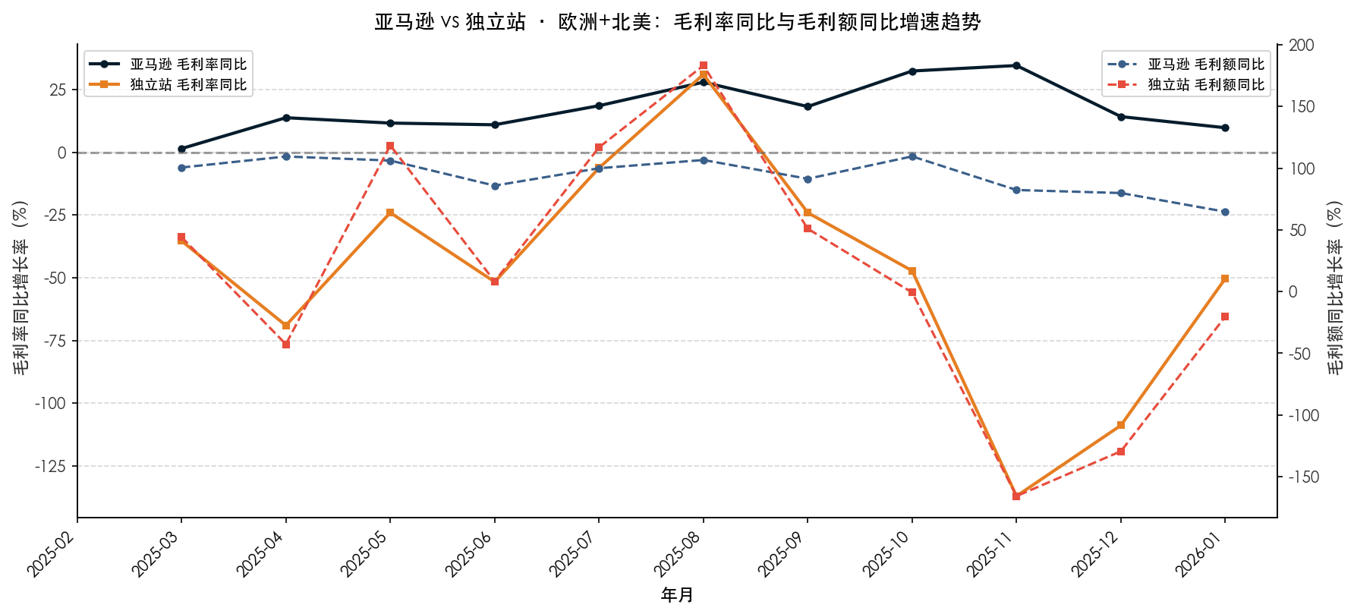
毛利率同比增长率（左轴）与毛利额同比增长率（右轴）— 2025-02～2026-01
数据来源: 专题一分析数据总表 Sheet①，区域=欧洲+北美；同比=当月 vs 去年同月

Slide 19
一、毛利率增长率与毛利额增长率的关系
• 同向且同步：若某月毛利率同比升、毛利额同比也升，说明量利齐升；若均降则需关注双重压力。
• 反向（毛利率降、毛利额升）：以价换量特征，需关注毛利额增速是否足以弥补让利、可持续性。
• 毛利率升、毛利额降：可能结构变化（高毛利低量占比升），需结合销售额与结构看。
二、趋势结论（欧洲+北美 2025-02～2026-01）
• 亚马逊：毛利率同比均值为 17.7%，毛利额同比均值为 94.3%；两轴走势是否同向可看图判断。
• 独立站：毛利率同比均值为 -47.5%，毛利额同比均值为 14.9%；若毛利率同比波动大而毛利额同比高，存在以价换量可能。
三、预警点
• 毛利率同比持续为负且毛利额同比走弱：警惕以价换量失效或让利过度，需收紧折扣与定价。
• 毛利额同比大幅高于毛利率同比（量增利让）：关注后续毛利率能否企稳，避免长期以价换量。
• 两平台走势背离加剧：区域或结构差异扩大，需分平台制定毛利与规模策略。
• 单月毛利率同比或毛利额同比异常尖峰/谷底：排查大促、退换、一次性费用，避免误读趋势。
四、关键词
毛利率同比 | 毛利额同比 | 欧洲+北美 | 以价换量 | 数据来源: 专题一分析数据总表

Slide 20
全部分析与归因洞察结论汇总

Slide 21
一、时间口径（统一 P1）
MAT2026P1: 2025-02～2026-01 | MAT2025P1: 2024-02～2025-01 | YTD2026P1: 2026年1月 | YTD2025P1: 2025年1月
二、主要发现
• 毛利额：亚马逊主贡献（MAT/YTD 约 92%～93%），独立站占比双降，Tiktok 占比提升。
• 毛利率波动：亚马逊、Tiktok 正贡献；独立站负贡献（MAT -16.2%，YTD -53.6%），拖累整体。
• 亚马逊 vs 独立站 欧洲+北美毛利率差距：约 15.78pp（MAT）、16.66pp（YTD），独立站毛利率明显偏低。
• 独立站 MAT 以价换量且换到量；YTD 以价换量未换到足够量，需警惕让利未带来增量。
三、需重点关注的问题
• 独立站对整体毛利率负贡献：需拆解成本、价格、折扣与区域结构，制定改善与监控。
• 独立站在北美、欧洲负贡献占比较大：优先在该区域做独立站毛利与定价复核。
• 北美+欧洲子集对整体毛利率贡献率高：该区域平台毛利与折扣变动对全局影响大。
四、预警点
• 毛利率同比持续为负且毛利额同比走弱：警惕以价换量失效或让利过度。
• 毛利额同比大幅高于毛利率同比：关注毛利率能否企稳，避免长期以价换量。
• 两平台走势背离加剧：需分平台制定毛利与规模策略。
五、关键词
品线毛利额 | 品线毛利率 | 平台归因 | MAT2026P1 | YTD2026P1 | 以价换量 | 数据来源: 专题一分析数据总表 Sheet①

